Slide 1
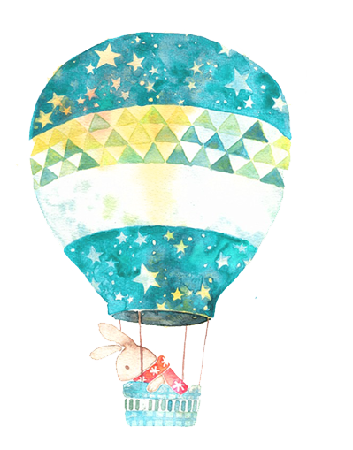
VBT TOÁN TUẦN 15

Slide 2
đ
s
đ

Slide 3
v
v

Slide 4
có thể
không thể
chắc chắn

Slide 5
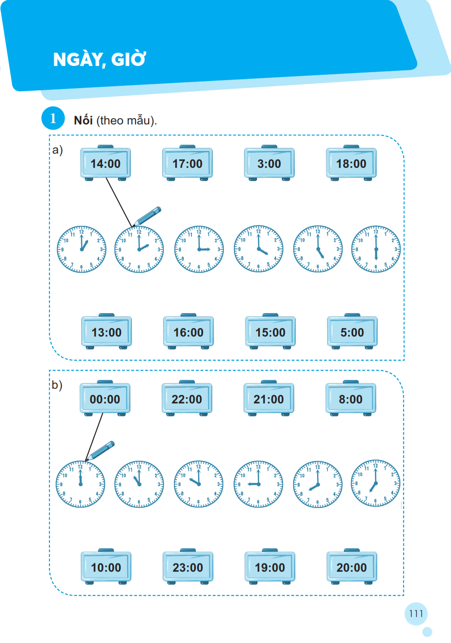

Slide 7
đ
s
đ
s
đ
đ
s

Slide 10
13 : 00
24 : 00
21 : 00
13
24
21

Slide 11
19
21

Slide 12
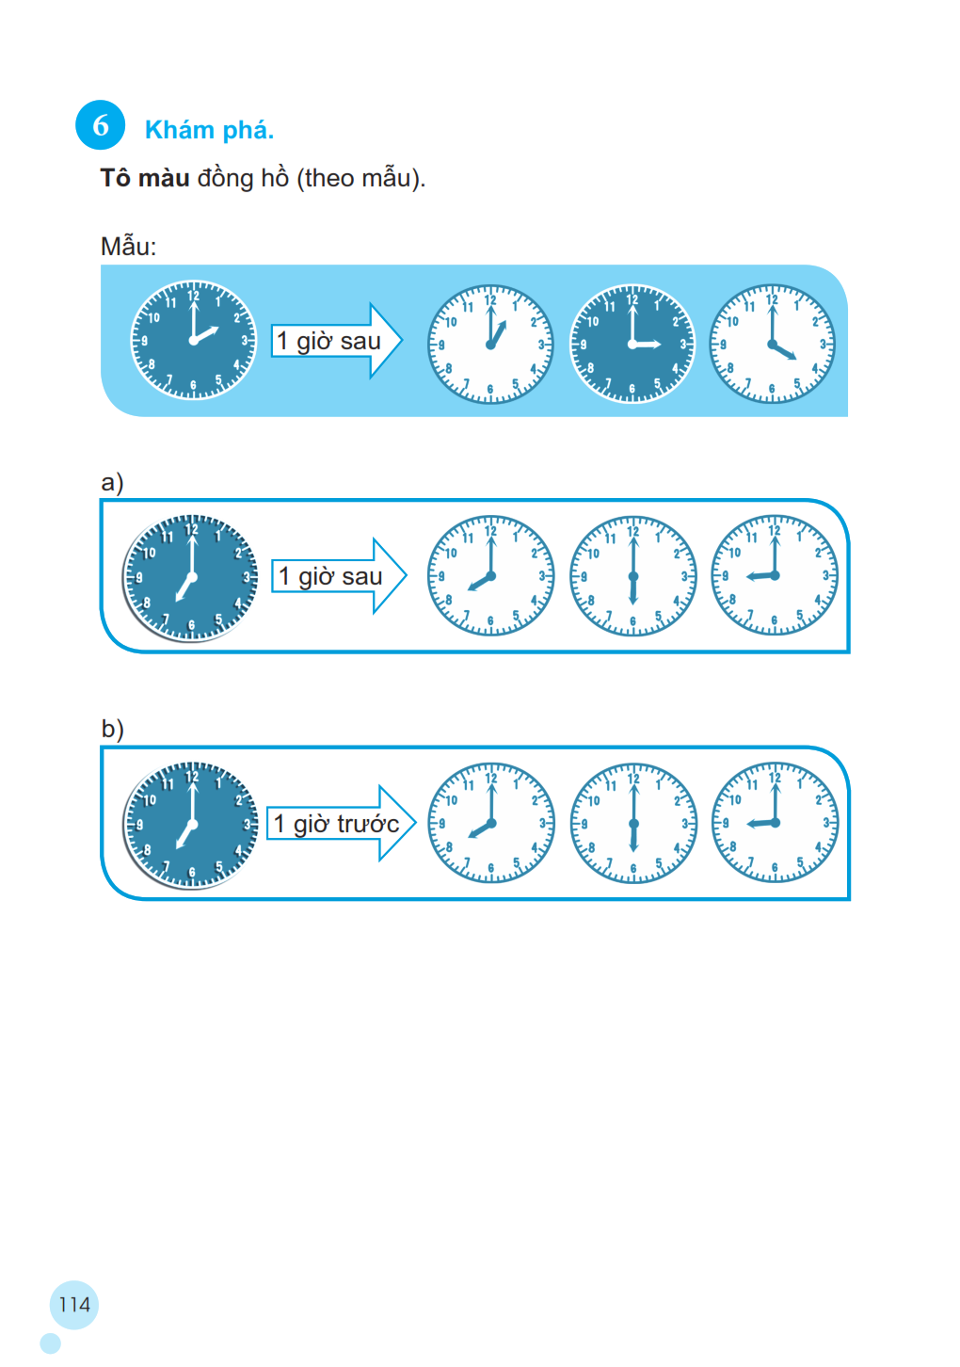

Slide 13
28
Năm
4
5
4
8
11
13
14
16
17
Hai
28
22
24
26
17

Slide 14
31
8
13
18
19
13
23
24
27
29
31
27
Ba
Ba
1

Slide 15
19, 26

Slide 16
5
7
11
8

